Slide 1


Slide 2
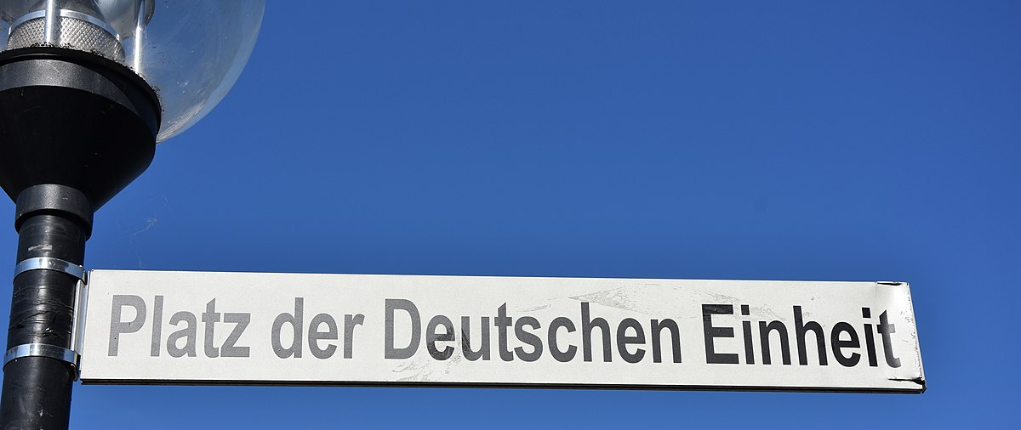
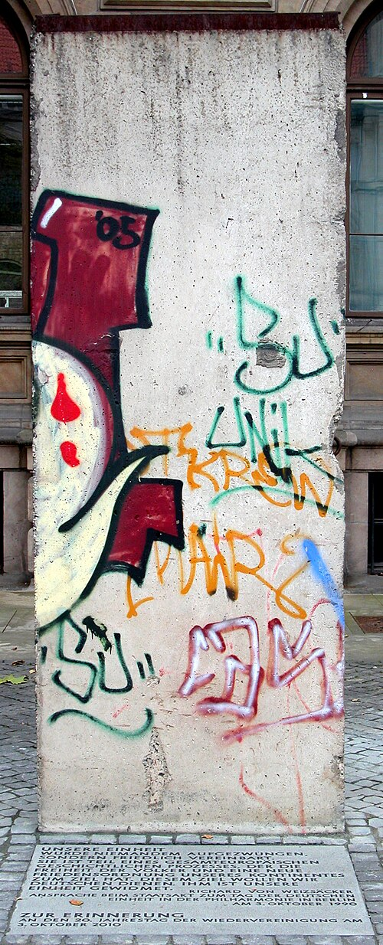
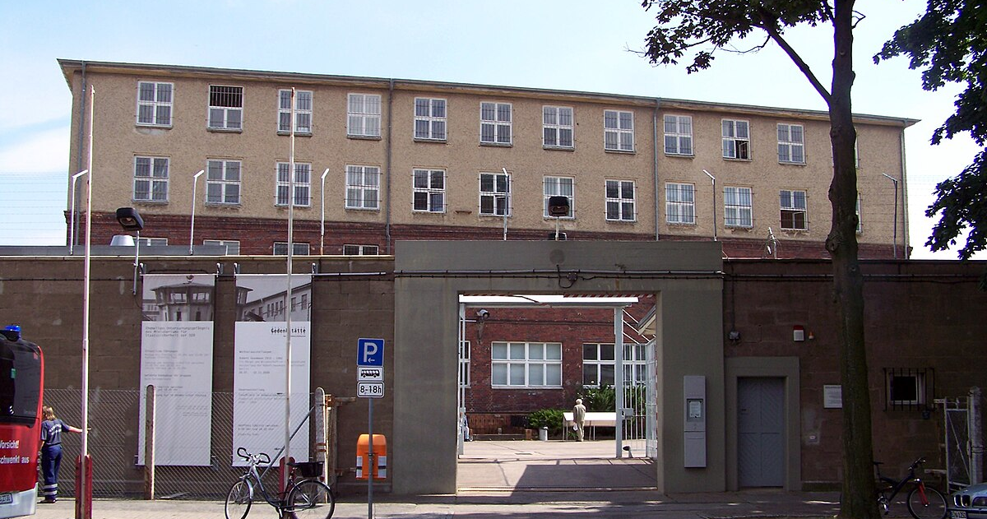
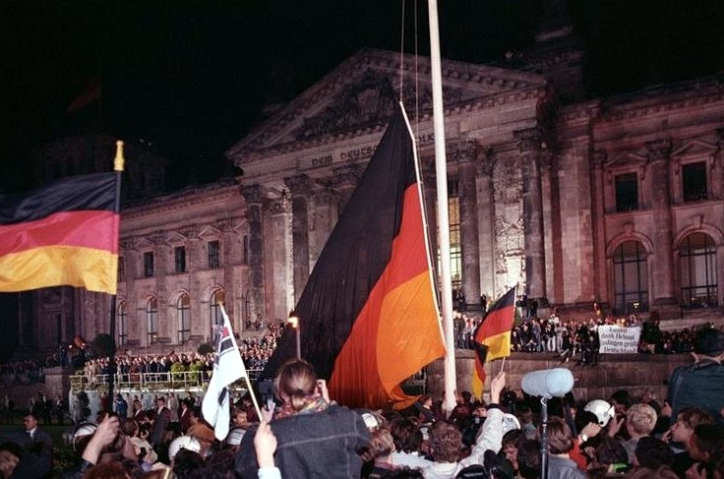
Erinnerung ist allgegenwärtig: Wir besuchen Museen und Gedenkstätten, benennen Straßen, feiern Gedenktage…
Warum ist Erinnern wichtig?
Notes:
Warum ist Erinnerung für dich wichtig?
Warum ist Erinnerung an historische Ereignisse wichtig?
An welche Ereignisse sollten wir erinnern?

Slide 3
Bildquellen
Folie 2 Ramsch, Schild Platz der Deutschen Einheit in Osnabrück, via Wikimedia Commons CC BY SA 4.0/Christian Liebscher, Gedenkstätte Berlin-Hohenschönhausen Eingang, via Wikimedia Commons CC BY-SA 3.0/Bundesarchiv Bild 183-1990-1003-400 Grimm, Peer CC-BY-SA 3.0/

Slide 4

Dieses Material wurde im Arbeitskreis Politische Bildung erstellt.

